Slide 1
การประชุมติดตามการดำเนินโครงการขับเคลื่อนเศรษฐกิจและสังคมฐานรากหลัง โควิดด้วยเศรษฐกิจ BCG (U2T for BCG) (ผ่านสื่ออิเล็กทรอกนิกส์ ZOOM)
วันพฤหัสบดีที่ 6 ตุลาคม 2565 เวลา 11.00 - 12.00 น.
มหาวิทยาลัยราชภัฏสกลนคร

Slide 2
ติดตามการดำเนินโครงการขับเคลื่อนเศรษฐกิจและสังคมฐานรากหลัง โควิดด้วยเศรษฐกิจ BCG (U2T for BCG)
1. การจัดตลาดโครงการ U2T for BCG และการส่งเสริมการขายผลิตภัณฑ์
2. การส่งเล่มรายงานฉบับสมบูรณ์ (กำหนดส่ง วันที่ 6 ตุลาคม 2565)
3. การส่งผลิตภัณฑ์ของตำบล
4. แบบติดตามประเมินผล/รายได้ ภายใต้โครงการ U2T for BCG

Slide 3
1. การจัดตลาดโครงการ U2T for BCG และการส่งเสริมการขายผลิตภัณฑ์
การจัดตลาดโครงการ U2T for BCG และการส่งเสริมการขายผลิตภัณฑ์

Slide 4
2. การส่งเล่มรายงานฉบับสมบูรณ์ (กำหนดส่ง วันที่ 6 ตุลาคม 2565)
หน่วยงาน | รายงานสถานการณ์ส่งเล่มรายงาน โครงการ U2T for BCG
 | ตำบล | ส่งเล่ม | ส่งไฟล์ | ผลิตภัณฑ์ | ตำบล | ส่งเล่ม | ส่งไฟล์ | ผลิตภัณฑ์
คณะครุศาสตร์ | 1 ท่าแร่ |  |  |  | 1. โคกก่อง |  | 
 | 2 ม่วงลาย |  |  |  | 2. ดงชน
 | 3. พังโคน |  |  |  | 3. วาใหญ่ |  | 
 | 4. ไฮหย่อง |  | 
คณะวิทยาศาสตร์และเทคโนโลยี | 5. เหล่าปอแดง |  |  |  | 4. ดงหลวง
 | 6. นาม่อง |  |  |  | 5. นาใน |  | 
 | 7. แพด |  |  |  | 6. ธาตุนาเวง |  | 
 | 8. นาโสก |  |  |  | 7. พังขว้าง |  | 
คณะมนุษยศาสตร์และสังคมศาสตร์ | 9. ค้อเขียว |  |  |  | 8. นาหัวบ่อ |  | 
 | 10. หนองบัว |  |  |  | 9. ทุ่งแก
 | 11. หนองสนม |  |  |  | 10. หนองปลิง
 | 12. ด่านม่วงคำ |  |  |  | 11. บะฮี
คณะวิทยาการจัดการ | 13. ท่าก้อน |  |  |  | 12. ตองโขบ |  | 
 | 14. พันนา |  |  |  | 13. แมดนาท่ม |  |  | 
 | 15. เหล่าโพนค้อ |  |  |  | 14. สว่าง |  | 
 | 16. บ้านแป้น |  |  | 
 | 17. บึงทวาย

Slide 5
2. การส่งเล่มรายงานฉบับสมบูรณ์ (กำหนดส่ง วันที่ 6 ตุลาคม 2565) ต่อ
หน่วยงาน | รายงานสถานการณ์ส่งเล่มรายงาน โครงการ U2T for BCG
 | ตำบล | ส่งเล่ม | ส่งไฟล์ | ผลิตภัณฑ์ | ตำบล | ส่งเล่ม | ส่งไฟล์ | ผลิตภัณฑ์
คณะเทคโนโลยีอุตสาหกรรม | 18. นาหัวบ่อ |  |  |  | 15. นาเพียง |  | 
 | 19. นาตาล |  |  |  | 16. นาโพธิ์ | 
 | 20. จันทร์เพ็ญ |  |  |  | 17. โพธิไพศาล
 | 21. กกตูม
คณะเทคโนโลยีการเกษตร | 22. ม่วง |  |  |  | 18. เชียงสือ |  | 
 | 23. วัฒนา |  |  |  | 19. หลุบเลา |  | 
 | 24. โคกศิลา |  |  |  | 20. นาฮี |  | 
 | 25. สร้างค้อ |  |  |  | 21. บางทรายใหญ่
สถาบันวิจัยและพัฒนา | 26. อุ่มจาน
 | 27. กุดบาก
 | 28. เต่างอย
สถาบันภาษา ศิลปะและวัฒนธรรม | 29. นางัว
 | 30. กุดไห

Slide 6
3. การส่งผลิตภัณฑ์ของตำบล
ตามที่ส่วนกลาง มีการประชุมชี้แจงการเขียนโครงการ เมื่อวันที่ 4 ก.ค. 65 นั้น และขอให้ตำบลได้เตรียมงบประมาณในการเตรียมจัดนิทรรศการ นั้น
ซึ่งมหาวิทยาลัยงานพิธีพระราชทานปริญญาบัตร ในช่วงวันที่ 17-26 ก.ย. 65 ดังนั้น จึงขอความอนุเคราะห์แต่ละตำบล ได้เตรียมการ ดังนี้
ส่งผลิตภัณฑ์/สินค้า ของตำบล ในงบประมาณ 2,000 บาท (ในราคาต้นทุน)
จัดทำโปสเตอร์ สรุปผลการดำเนินงาน (TSI) ตำบลละ 1 โปสเตอร์ (รายละเอียด/หัวข้อ/ส่วนกลางจะแจ้งในไลน์กลุ่ม U2T-SNRU)
เตรียมวัสดุสำหรับจัดนิทรรศการของตำบล
คาดว่าน่าจะจัดนิทรรศการ ประมาณเดือน ตุลาคม 2565
รายชื่อตำบลที่ส่งผลิตภัณฑ์ 1. ตำบลบ้านแป้น => ตะกร้า+ขวดน้ำอัญชัน 2. ตำบลเหล่าโพนค้อ =>ตะกร้าสาน+สบู่เหลวหมากเม่า 3. ตำบลนาโสก => ผ้า 4. ตำบลแมดนาท่ม => ไม้กวาด+ผลิตภัณฑ์ล้างจาน
จากที่ประชุมวันที่ 24 ก.ค. 2565

Slide 7
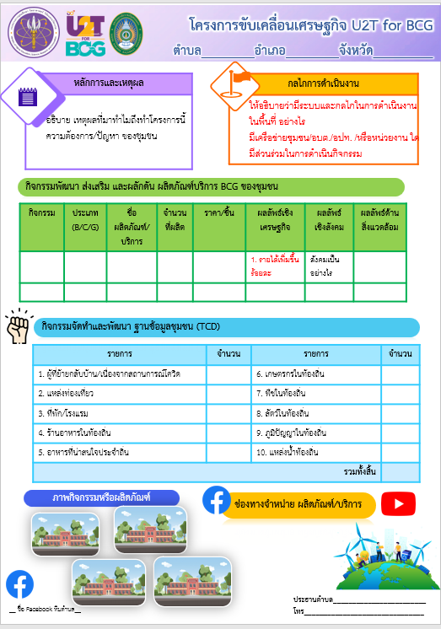
4. แบบติดตามประเมินผล/รายได้ ภายใต้โครงการ U2T for BCG
แบบสอบถามสำหรับตัวแทนชุมชน https://docs.google.com/forms/d/e/1FAIpQLSduhnWRRvUUkfgQZV6uwDj9nZgUi2KjpPSWApRNx4M27O5d6Q/viewform?usp=sharing
แบบสอบถามสำหรับบัณฑิตผู้รับจ้างงาน https://docs.google.com/forms/d/e/1FAIpQLSdkXRrGl6P7ebMoPfLmjndIVBzchzHqQStNiETSnDbGXB5wPQ/viewform?usp=sharing
แบบสอบถามสำหรับประชาชนผู้รับจ้างงาน https://docs.google.com/forms/d/e/1FAIpQLScgEz-7PcOkqD_Kb89OI0ZAuZihYFekmMC-_V25kxmMr1fpYg/viewform?usp=sharing
แบบสอบถามสำหรับผู้นำ https://docs.google.com/forms/d/e/1FAIpQLSev54IwqrA-9DYxiVL3dEH72AKVq3TFerlZ5A4LqwVXyeXJ6Q/viewform?usp=sharing
แบบสอบถามสำหรับอาจารย์ https://docs.google.com/forms/d/e/1FAIpQLScTp4dxJ6koOlvlqjCqXXrpvga3vjHPhdeAMkQFYEpEhX76Dw/viewform?usp=sharing

